Slide 1
in blijde verwachting
preek over Titus 2,11-13
Martyriakerst 2019
ds Marten de Vries

Slide 2
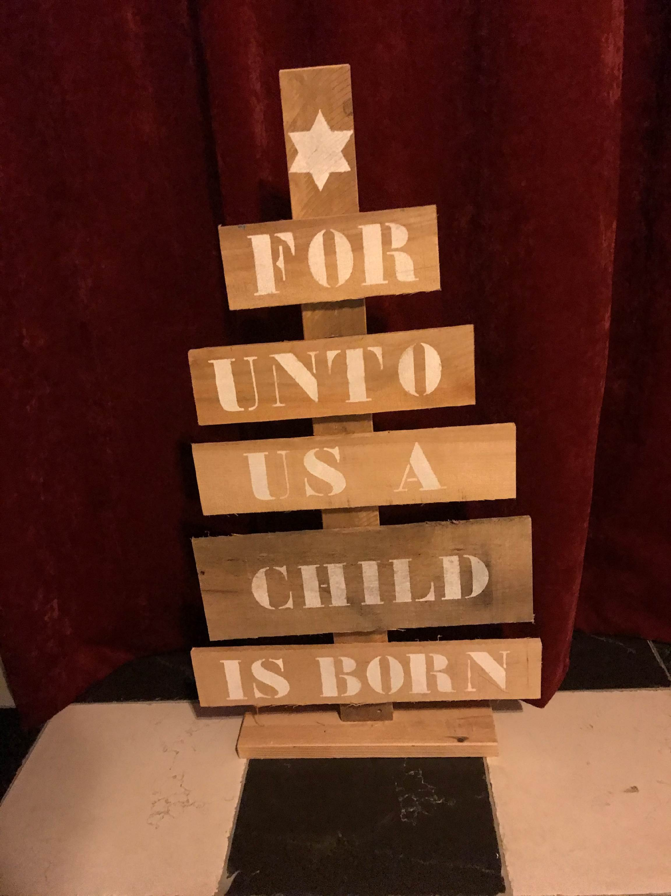
in blijde verwachting
stralende verzen
‘Opgang uit de hoogte’
levende adventssterren

Slide 3
in blijde verwachting
toen
nu
straks

Slide 4
toen
niet bang maar blij
Gods gunst een menselijk gezicht
voor alle soorten mensen
Gods genade
is verschenen
tot redding
van alle mensen.
11GN

Slide 5
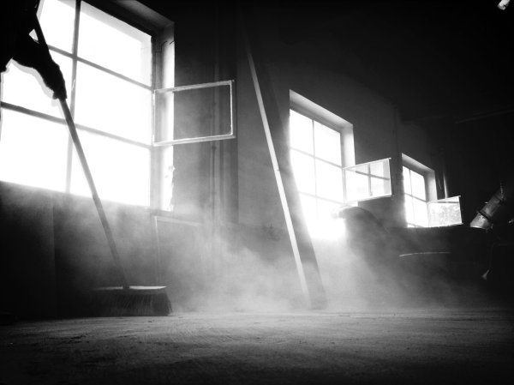
nu
bleven gewoon thuis
gratis, niet goedkoop
grote schoonmaak
Ze voedt ons op
en leert ons
dat we ons moeten afkeren van
- ons goddeloze leven
- en onze wereldse verlangens
en dat we
- bezonnen,
- rechtvaardig
- en vroom
moeten leven in deze wereld,
12GN

Slide 6
straks
niemand minder dan God zelf
de ware kerstgedachte
de Tweede Kerstdag
in afwachting van het geluk waar we op hopen:
de verschijning van de heerlijkheid van onze grote God en Redder, Christus Jezus.
13 GN

